Slide 1

NÁZEV ŠKOLY: | ZÁKLADNÍ ŠKOLA TIŠICE, okres MĚLNÍK
AUTOR: | Mgr. Marcela Lazáková
NÁZEV: | VY_12_INOVACE_32_ČESKÝ JAZYK_SLOVESNÝ ČAS A ZPŮSOB
ČÍSLO PROJEKTU: | CZ.1.07/1.4.00/21.3130

Slide 2

ANOTACE: | Prezentace je určena pro žáky 5. ročníku. Opakuje učivo o slovesném času a seznamuje s pravidly tvoření rozkazovacího a podmiňovacího způsobu.
JAZYK: | Čeština
OČEKÁVANÝ VÝSTUP: | Rozliší a správně určí slovesný způsob, používá pravopisně správné tvary.
KLÍČOVÁ SLOVA: | Čas přítomný minulý, budoucí, způsob oznamovací, rozkazovací , podmiňovací.
DRUH UČEBNÍHO MATERIÁLU: | Prezentace
DRUH INTERAKTIVITY: | Kombinace
CÍLOVÁ SKUPINA: | Žák
STUPEŇ A TYP VZDĚLÁNÍ: | Základní vzdělávání – první stupeň
TYPICKÁ VĚKOVÁ SKUPINA | 9 - 12 let

Slide 3
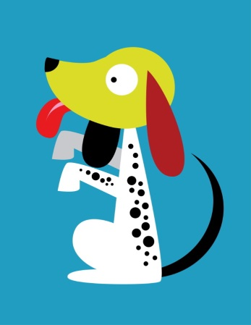
Slovesný čas je trojí:
přítomný
tvary sloves v přítomném čase vyjadřují zpravidla přítomnost, vždy v nich píšeme i, í
(mluvím, kupuji, stavím, sedím, skáču…)
některá slovesa vyjadřují přítomnými tvary budoucnost
(promluvím, postavím, doskáču, zavolám …)

Slide 4
minulý
tvary minulého času se tvoří z příčestí činného
a pomocného slovesa být (kromě 3.os.)
(hledal jsem, volal jsi, plakal, měli jsme, nešli…)
budoucí
- vyjadřuje se složenými tvary
(budu mluvit, budeš volat, budou se hlásit ...)
- jednoduchými tvary – přítomnými
(zavolám, domluvíme, přihlásíte se ...)

Slide 5

Slovesný způsob je také trojí:
oznamovací
(sedím, volal jsi, napíšu, budu hledat ...)
rozkazovací
tvoří se jen ve 2. os. č.j. a v 1.a 1. os. č. mn.
(lež, ležme, ležte ...)

Slide 6
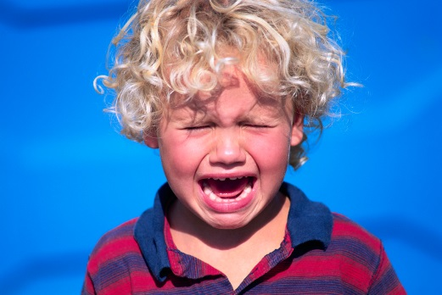
podmiňovací
podmiňovacím způsobem vyjadřujeme děj, který by se mohl uskutečnit za určitých podmínek
tvoří se z příčestí činného a tvarů slovesa být bych, bys, by, bychom, byste, by
(volal bych, plakal bys, seděl by, měli bychom, stáli byste, pracovali by …)
u zvratných sloves jsou ve 2. os. tvary sis, ses
(učil by ses, hrál by sis …)

Slide 7
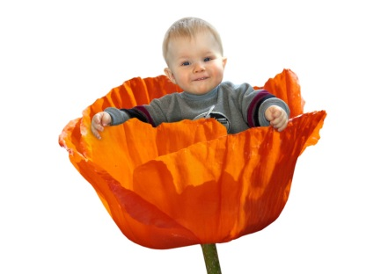
Práce s textem
Když se ráno stařenka probudila, seděl dědeček
u stolu a vyřezával kolébku pro Makové miminko.
"Jen aby nenastydlo," strachovala se stařenka.
„Nenastydne," uklidňoval ji stařeček, "podívej se, jaký jsem udělal teplounký pytel. V takovém fusaku by mu nebylo zima, ani kdyby spalo na ledě."
„Vždyť je to palec z tvé rukavice. Jak to, že sis uřízl prst z palčáku?"
"Až Makové miminko vyroste, tak se palec zase přišije," vysvětloval jí dědoušek. "Letos to nějak vydržím, letos budu strkat palec do dlaně a on mi nenamrzne. Podívej se, jak je ten fusak Makovému miminku akorát," chlubil se, když strčil nemluvňátko do nánožníku.
"Panenko svatokopecká," polekala se stařenka, "vždyť jsi ho tam strčil hlavou dolů, vždyť se udusí!"

Slide 8
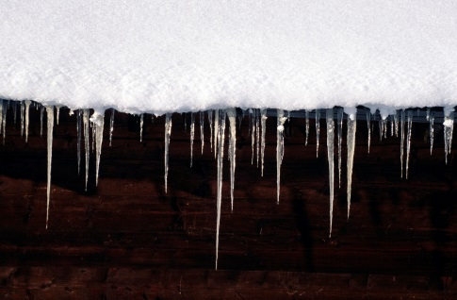
Stařeček se polekal, honem vysypal Makové miminko z pytle do dlaně a strčil ho do nánožníku správně, nohama napřed. Jenže děťátko spustilo bé bé bé.
"Zazpívám ti ukolébavku a budeš spinkat," rozhodl se dědeček. Položil chlapečka do kolébky, ukazováčkem jej houpal a zpíval.
Ale Makové miminko plakalo dál.
"Vždyť se tě bojí," zlobila se stařenka, "vždyť zpíváš jako trakař. Tichounce zpívej, nesmíš ho budit!"
"Tak já nebudu zpívat, já mu zahraju na rampouchy," rozhodl se stařeček. Vzal si kožíšek, beranici a dřevěnou lžíci a šel ven. Pod střechou visely krápníky jako z křišťálu. Dědoušek vzal dřevěnou lžíci, přejel jí po střechýlích, ale hned volal:
"To ještě neplatí, já si to zkouším!"
A zase pohladil rampouchy lžící.
(Podle Františka Nepila)

Slide 9
vypiš 3 slovesa v přítomném čase
vyber slovesa v minulém čase – 2 ve tvaru jednoduchém a 2 ve tvaru složeném
napiš slovesa v budoucím čase – 3 ve tvaru jednoduchém a 2 ve tvaru složeném
vyhledej slovesa ve způsobu rozkazovacím
zapiš slovesa ve způsobu podmiňovacím

Slide 10
Řešení
např. bojí se, zpíváš, zkouším
např. probudila se, seděl – udělal jsem, uřízl sis
např. nenapadne, vyroste, přišije – budeš spinkat, nebudu zpívat
podívej se, zpívej
aby nenastydlo, nebylo by, kdyby spalo

Slide 11
Použité zdroje:
Použité obrázky jsou z galerie Office: www.office.microsoft.com
Nepil,F.: Makový mužíček
[cit. 2013-01-14].

